Slide 1






3D туризм
Увлекаясь, творим
1

Slide 2

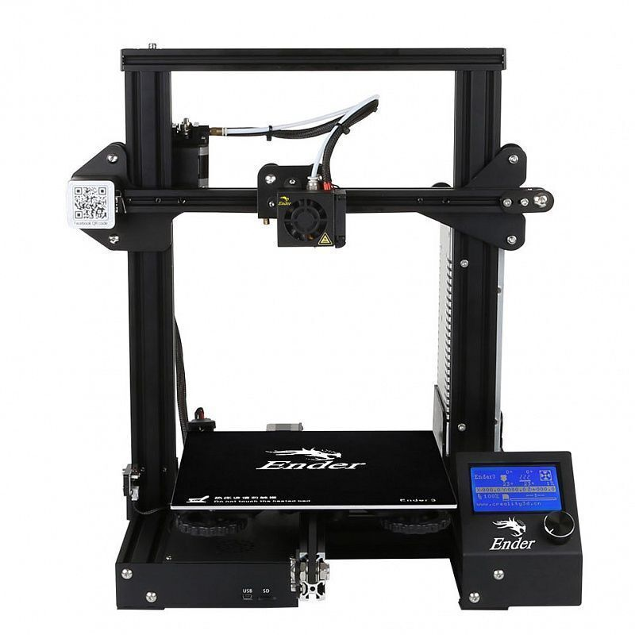
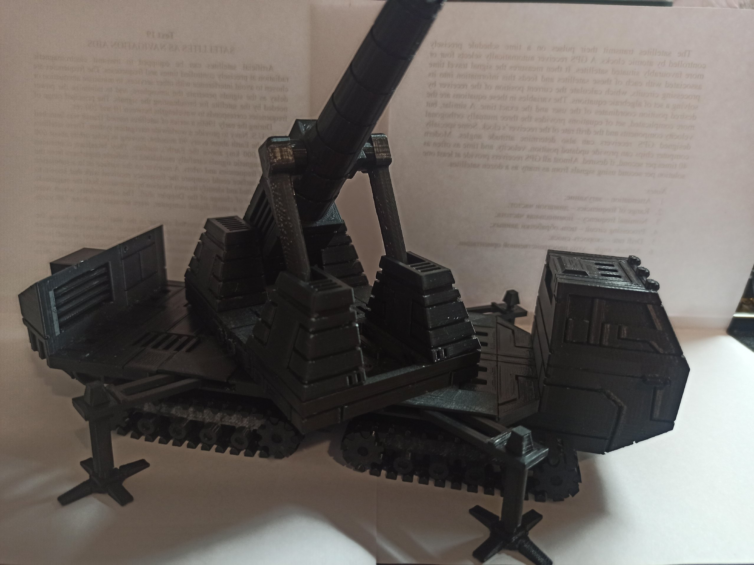

АКТУАЛЬНОСТЬ ПРОЕКТА
Молодой коллектив;
Легкий старт в 3д моделировании и 3д печати;
Возможность, начать курс не с 3д моделирования, а сразу с 3д печати;
Наличие готовых, уникальных шаблонов 3д моделей.

Slide 3

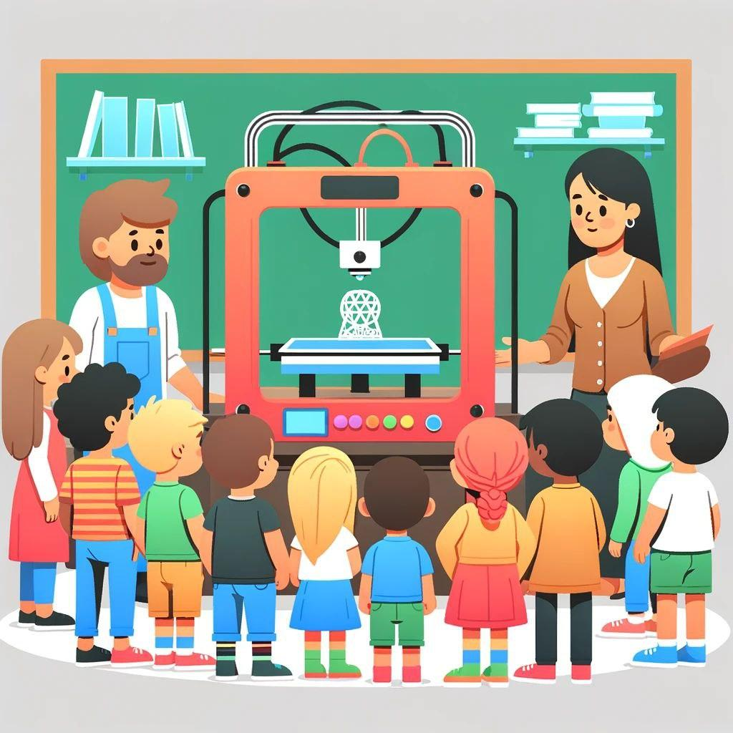
ЦЕЛЕВАЯ АУДИТОРИЯ
Сегмент А
Дети 13-17 лет
Сегмент В
Доп. занятия в школах
3

Slide 4

ПРОБЛЕМА
﻿На данный момент, мы нацелены на предложение наших услуг всем категориям людей.
Также мы решаем проблему родителей - увлечь детей интересным, полезным и современным делом.
Таким образом, наши курсы по 3D моделированию и печати как раз решают данную проблему, а также дают возможность детям попробовать себя в профессии будущего, которое уже наступило.
4

Slide 5

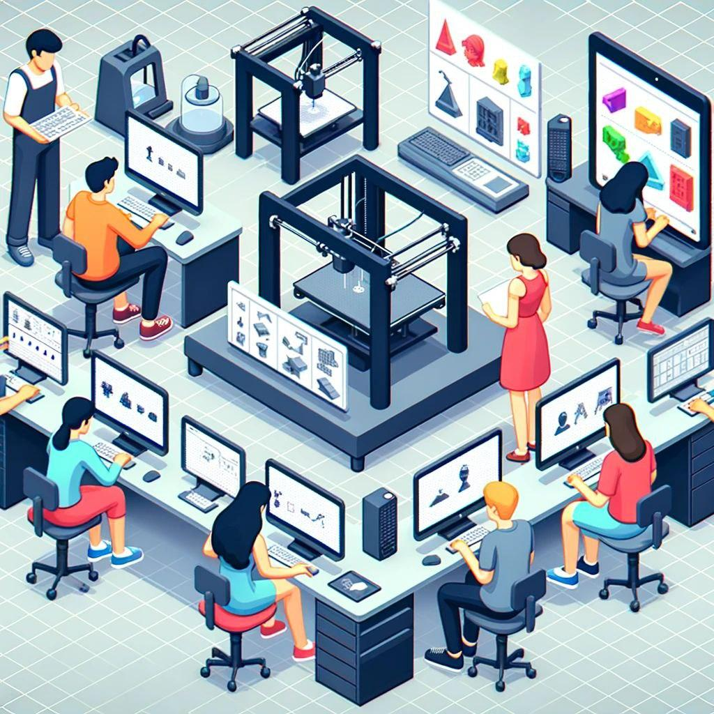
РЕШЕНИЕ
Дети, да и в целом люди жаждут творить своими руками, а мы предоставляем им эту возможность!
Именно поэтому ученики будут получать знания в 3д моделировании, 3д печати, а также, впоследствии, сами печатать свою 3д модель.
5

Slide 6
ЦЕННОСТЬ, ЦЕННОСТНОЕ ПРЕДЛОЖЕНИЕ
Мы, компания “3D туризм”,
помогаем детям в возрасте 13-17 лет, а также всем заинтересованным людям, которые хотят научиться 3D печати.
в ситуации когда родители хотят увлечь ребенка креативным и полезным хобби
решать проблему интересного и полезного времяпровождения
с помощью 3D принтеров и дополнительного оборудования к ним
и получать знания, которые помогут стать счастливее и лучше
6

Slide 7
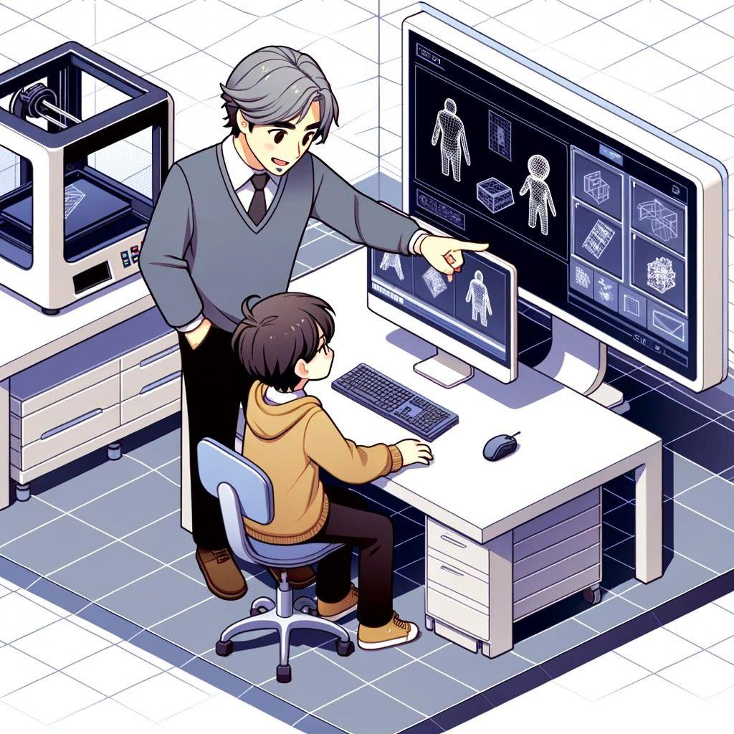
РЫНОК
TAM SAM SAM
60 т. детей 20 т. детей 72 детей
60 000* 3000= 20 000*3000= 72*3000=216 000
180 000 000 60 000 000 (в месяц)
7

Slide 8
КОНКУРЕНТЫ
Rebotica - 6,5 т. рублей в месяц, два занятия в неделю, (оффлайн);
coddyschool - 6 т. рублей в месяц, два занятия в неделю, (оффлайн);
Кванториум – бесплатно, Чебоксары, 2 занятия в неделю, (оффлайн);
specialist - 18 т. рублей, онлайн курсы (онлайн);
3д-туризм –3 т. рублей в месяц, 2 занятия в неделю, (оффлайн).
8

Slide 9
БИЗНЕС-МОДЕЛЬ*
БИЗНЕС-МОДЕЛЬ – мы планируем зарабатывать проводя курсы по 3D моделированию и впоследствии печати созданных 3д моделей, также мы будем обучать как решать большинство возникающих проблем с 3д принтерами.
В первый год, планируется обучить около 12 групп детей по 8 человек в каждой (2 группы в месяц – 2*8*3000 = 48 000 (48 000* 12 месяцев = 576 000 рублей);
Средняя стоимость обучения в месяц будет 3 т. рублей (8 занятий в месяц), курс будет длиться 2 месяца;
Примерное количество групп за второй год - около 54 – 9 групп в месяце обучается (9*8*3000=216 000 рублей в месяц, 216 000*12=2 592 000 рублей в год - доход).
Затраты (в первый год):
1) Закупка ноутбуков и 3д принтеров - 260 т. рублей;
2) Закупка “расходников” - 40 т. рублей;
3)Аренда помещения, реклама – 120 т. рублей;
4)Зарплата – 6 (человек)*20 000 (з/п)*12 (месяцев) = (1 440 000 рублей в 1 год)
Планируется привлечение покупателей через соц. сети, с проведением конкурсов и розыгрышей
9

Slide 10
ТЕКУЩИЕ РЕЗУЛЬТАТЫ
На данный момент есть опыт работы с 3д моделированием и 3д печатью, продолжаются работы над образовательными материалами.
Имеется 1 - 3д принтер.
Проведенный опрос показывает, что школьники заинтересованы в посещении курсов по 3д моделированию, хотя изначально ничего об этом не знали
(30 школьников опрошено, заинтересованы были 24 человека);
Имеются уникальные шаблоны 3д моделей, которые сильно заинтересовали опрашиваемых лиц;
Было посещено место, предоставляющее схожие услуги (кванториум) – взяв интервью, мы поняли, что услуга 3д печати и 3д моделирования – востребована среди детей.

Slide 11
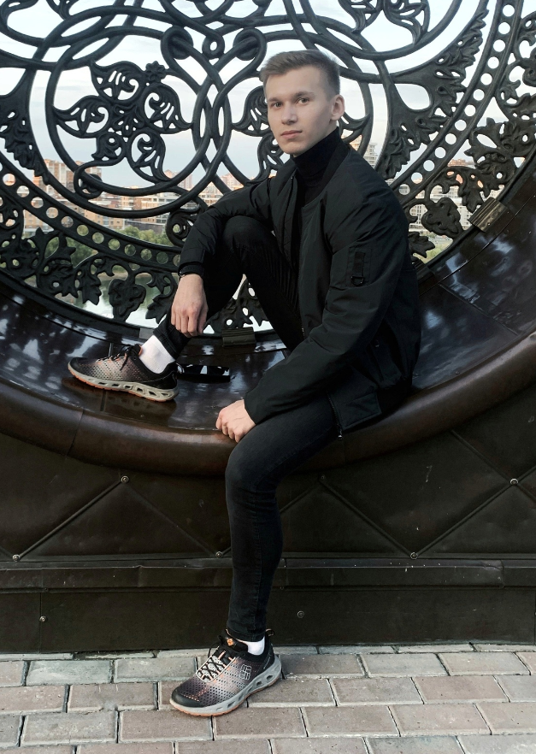
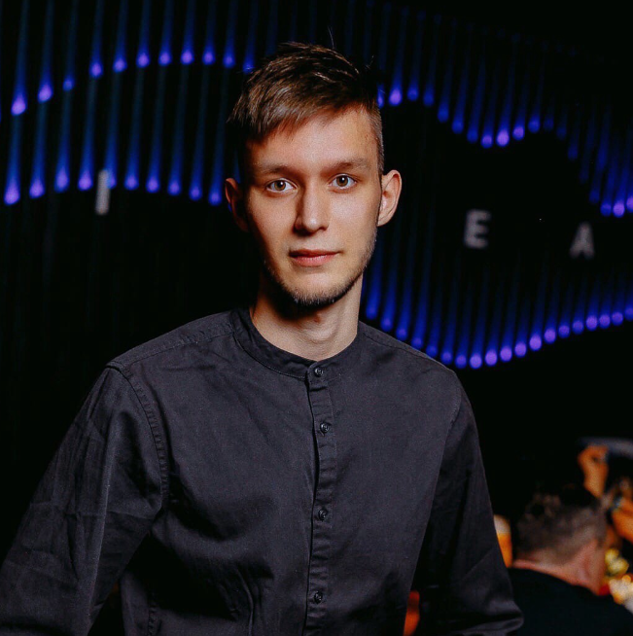
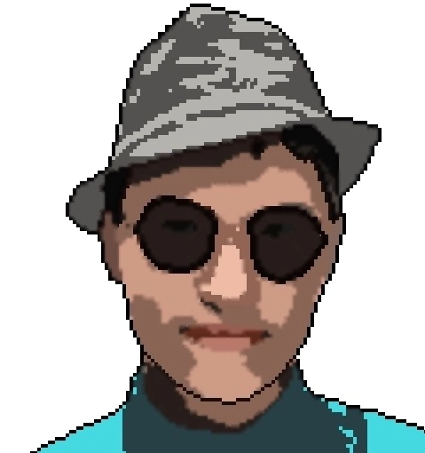
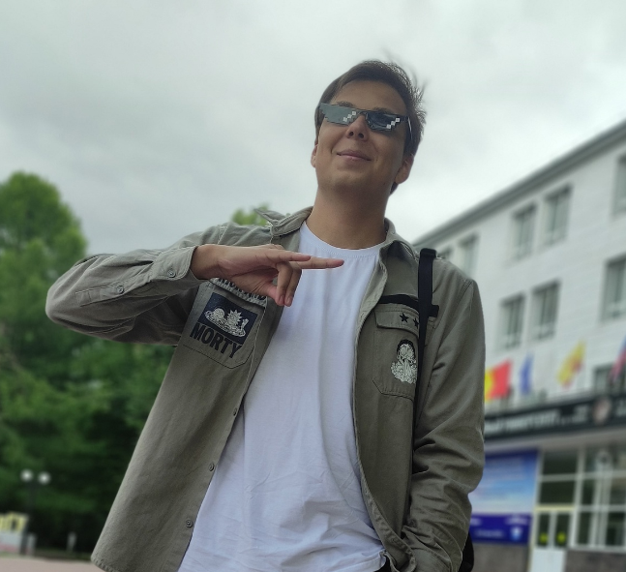
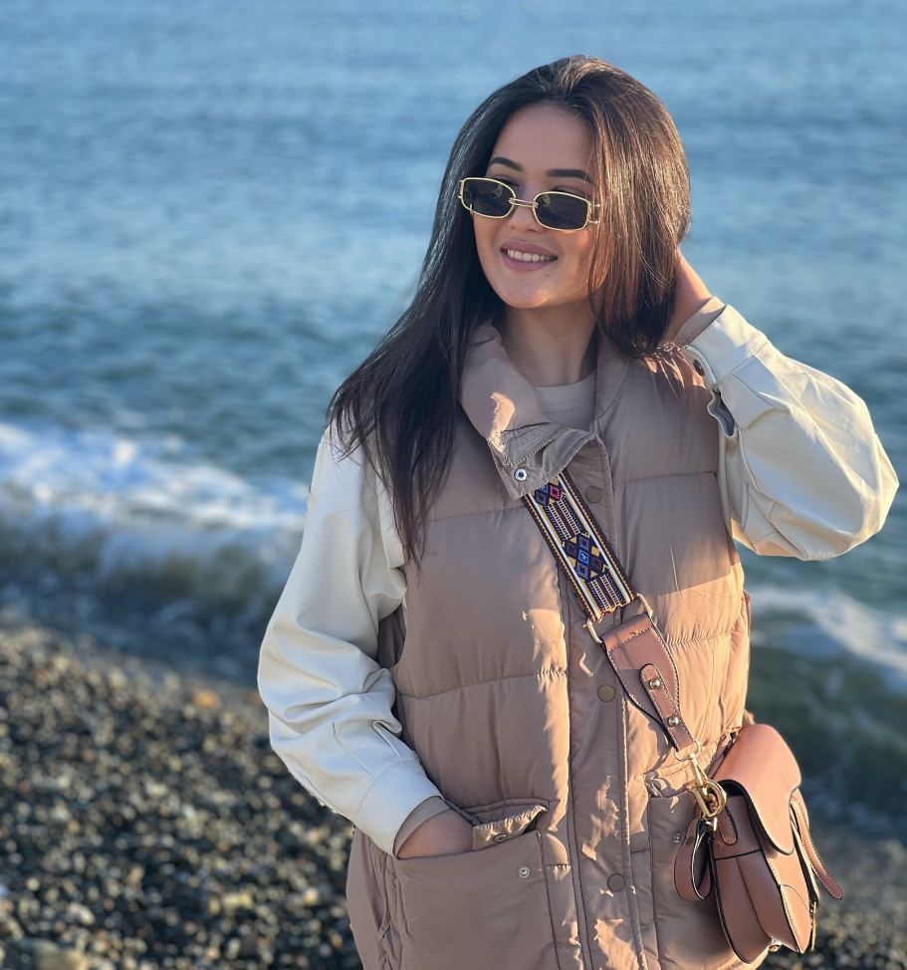
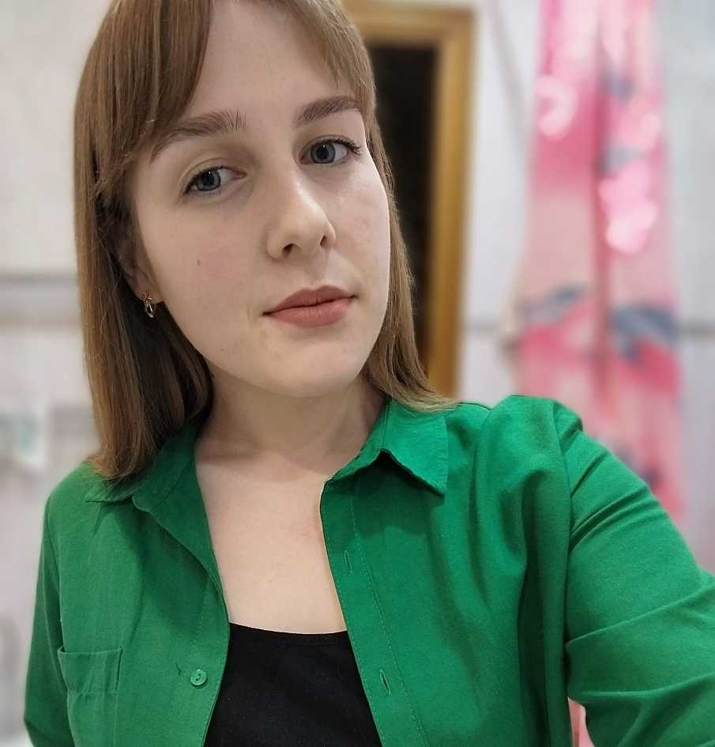
КОМАНДА СТАРТАПА
РОЛЬ | ФАМИЛИЯ ИМЯ | ФОТО
ЛИДЕР, инженер Инженер | Сидоров Кирилл Никитин Дмитрий
Инженер | Владимиров Дмитрий
Инженер | Иванов Даниил
АНАЛИТИК ПРОДАЖНИК | Салимгереева Камилла Уткина Екатерина
11

Slide 12

ПЛАНЫ РАЗВИТИЯ
Планы развития, основные укрупненные задачи
Создание сайта для продажи курсов;
Создание плана по проведению курсов;
Проведение более детальных подсчётов о необходимых затратах при покупке оборудования;
Настройка оборудования для проведения занятий;
Проведение рекламной кампании.
12

Slide 13

КОНТАКТЫ ЛИДЕРА
@Chig_555 - телеграмм
skg00@yandex.ru - почта
Лидер - Сидоров Кирилл Анатольевич
13

